Slide 1
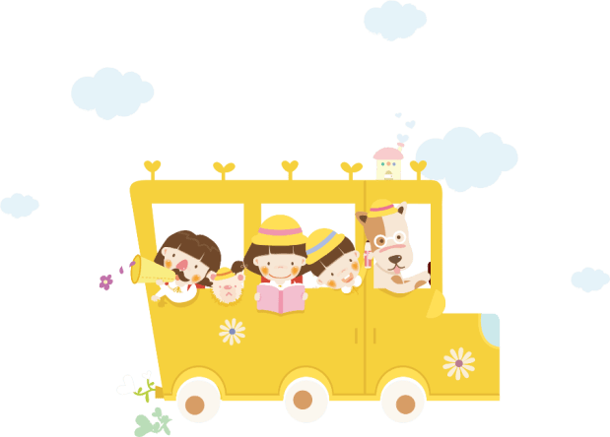
Chào mừng các em đến với
Môn Toán
Bản quyền thuộc về: FB Hương Thảo - https://www.facebook.com/huongthaoGADT/
Notes:
Bài giảng thiết kế bởi: Hương Thảo - tranthao121004@gmail.com

Slide 2
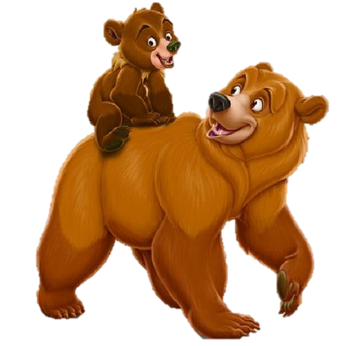
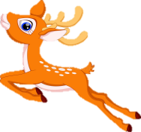
GIẢI CỨU
RỪNG XANH

Slide 3
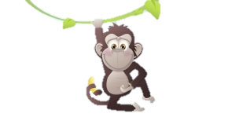
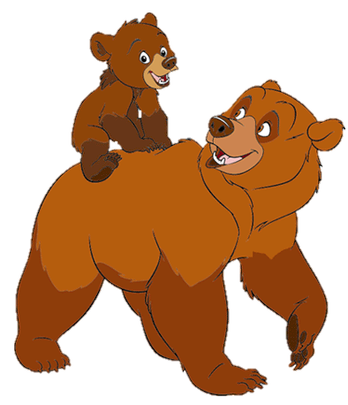
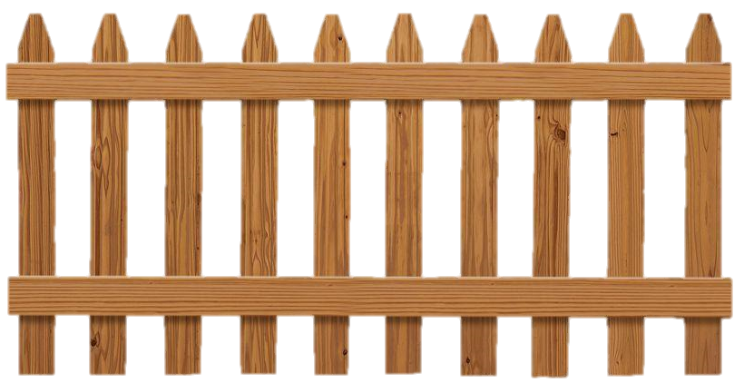
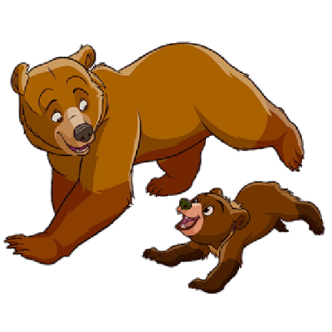
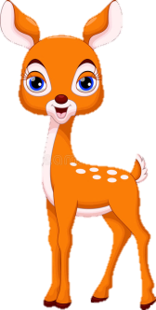
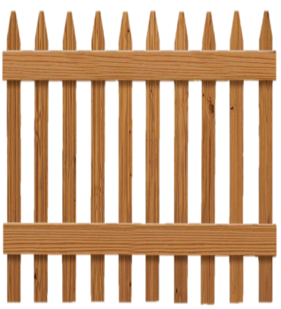
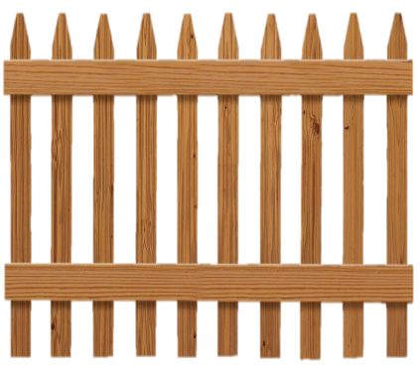
POW!

Slide 4
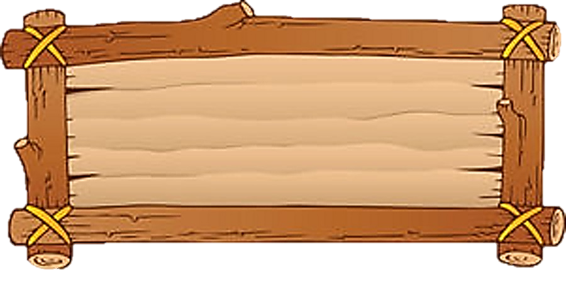
24 + 15 = ?
39

Slide 5
65 – 6 = ?
59

Slide 6
Hoa có 10 cái kẹo. Hùng có 5 cái kẹo. Hỏi 2 bạn có tất cả bao nhiêu cái kẹo
15 cái kẹo

Slide 7
Nhà Lan có 20 con gà. Số vịt ít hơn là 5 con. Hỏi nhà Lan có bao nhiêu con vịt?
15 con vịt

Slide 8
BÀI 38: Ki – lô - gam

Slide 9
Khởi động

Slide 10
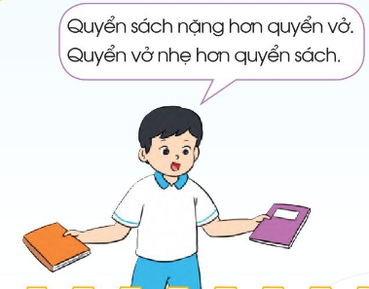
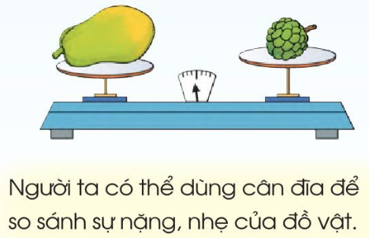
Quan sát tranh và nêu cảm nhận

Slide 11
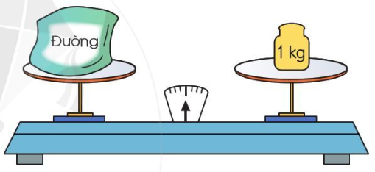
Quả cân 1 ki – lô - gam
Gói đường cân nặng 1 kg
Ki – lô – gam viết tắt là kg

Slide 12
LUYỆN TẬP

Slide 13
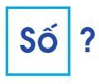
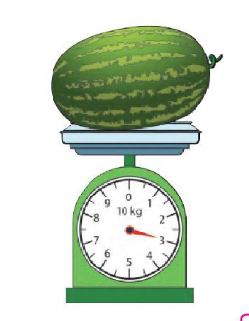
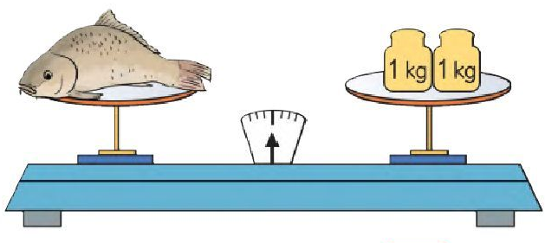
2
3

Slide 14
Tính theo mẫu:
= 24 kg
= 8 kg
= 19 kg
= 21 kg

Slide 15
Thảo nặng 29 kg, Huy nặng hơn Thảo 3 kg. Hỏi Huy cân nặng bao nhiêu ki- lô – gam?
Lời giải
Huy nặng số ki – lô – gam là:
29 + 3 = 31 ( kg)
Đáp số: 31 kg

Slide 16
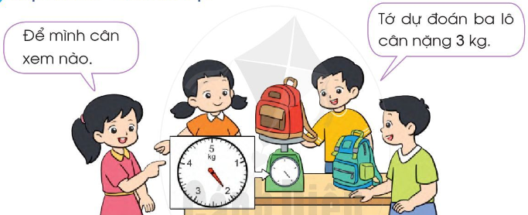
Hoạt động theo nhóm 4
Thực hành “ Cân đồ vật”

Slide 17
VẬN DỤNG

Slide 18
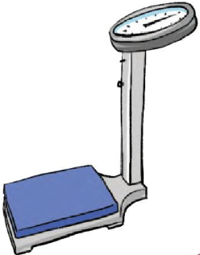
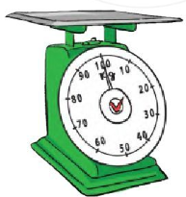
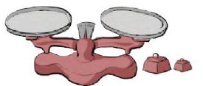
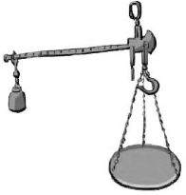
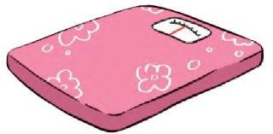
Kể tên một số loại cân thực tế trong cuộc sống
Cân thăng bằng
Cân lò xo
Cân sàn
Cân treo
Cân sức khỏe
Cân móc

Slide 19
CỦNG CỐ KIẾN THỨC

